Slide 1
"Гра «Tetris» на основі Unity"
Науменко Артур КП-02

Slide 2
Завдання на КР
Завданням на КР було створення гри в тетріс на основі Unity
Основні вимоги до гри:
Гра повинна мати можливість взаємодії з гравцем, який може керувати тетромінами (геометричними фігурами) та їхнім обертанням та переміщенням.
Коли гравець програє, тетраміно зтираються зі всього поля, і гравець починає гру знову.
Гравці можуть взаємодіяти з тетарміно натискаючи клавіши на клавіатурі.

Slide 3
Використані технології
Unity, мова програмування C#.

Slide 4
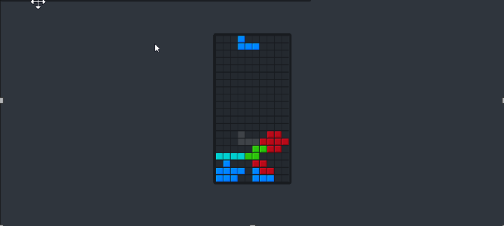
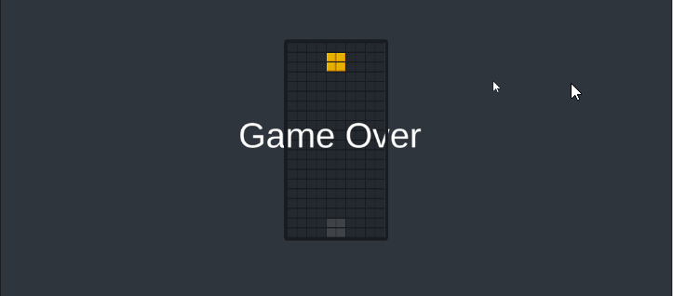
Демонстрація розробленого ПЗ

Slide 5
ДЯКУЮ ЗА УВАГУ

